Slide 1
第一章 Pentium保护模式存储管理

Slide 2
1.1 虚拟存储器及其工作原理
虚拟存储器（Virtual Memory）又称为虚拟存储系统。
虚拟存储器是由主存储器、辅助存储器、辅助硬件和操作系统管理软件组成的一种存储体系。
虚拟存储系统的目标是为了增加存储器的存储容量，它的速度接近于主存，单位造价接近于辅存，因此性能价格比很高。

Slide 3
表1.1.1 虚拟存储器和Cache存储器的比较
存储体系 | 虚拟存储器 | Cache存储器
存储层次 | 主存-辅存 | Cache-主存
主要功能 | 主存速度，辅存容量 | CPU速度，主存容量
信息传送单位 | 信息块（比如段、页），有多种划分，长度较大。 | 信息块（比如块、行），长度较小，并且固定。
结构差别 | 主存不命中，进行辅存调度，CPU程序切换。 | 在CPU与主存之间具有直接访问通路。
操作过程 | 由部分硬件和操作系统存储管理软件实现，对应用程序员透明，对存储管理软件程序员不透明。 | 全部用硬件实现，对各类程序员透明。

Slide 4
1.1.1 地址空间及地址
在虚拟存储器中有3种地址空间及对应的3种地址：
虚拟地址空间、主存地址空间、辅存地址空间。
虚拟地址空间又称为虚存地址空间，编写程序使用的地址空间，与此相对应的地址称为虚地址或逻辑地址。
主存地址空间又称为实存地址空间，其相应的地址称为主存物理地址或实地址。
辅存地址空间也就是磁盘存储器的地址空间，相应的地址称为辅存地址或磁盘地址。

Slide 5
1.1.2 虚拟存储器工作原理
虚拟存储器中，信息的调度和管理由硬件和软件（操作系统）共同完成，其工作过程如图1.1.1所示。

Slide 6
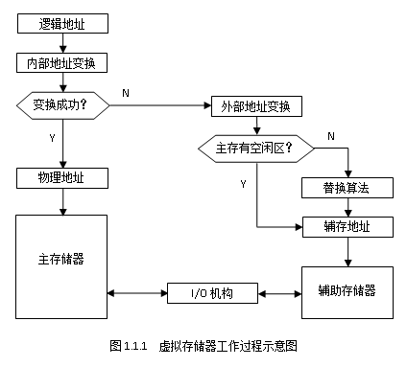

Slide 7
虚拟存储器的管理方式
采用的存贮映象算法不同，就形成了不同的存贮管理方式。其中主要有段式、页式和段页式3种。
Pentium支持分段存储管理、分页存储管理和段页式存储管理。Pentium微处理机的存储管理部件由分段部件和分页部件组成。
分段部件的功能之一就是将逻辑地址转换成一个连续的不分段的地址空间，这个地址空间的地址叫做线性地址。而分页部件的主要功能就是将线性地址转换成物理地址。

Slide 8
1.2 分段存储管理

Slide 9
1.2.1 分段存储管理的基本思想
把主存按段分配的存储管理方式就称为段式管理。
微机系统把物理空间分成相对独立的许多内存段，每个内存段放置一个程序段，内存段与程序段统一，统称为段。
一个程序拥有多个段、不同程序占据不完全相同的几个段。
而且管理系统所需要的信息放置在属于系统的段中。

Slide 10
管理一个段需要的信息
描述一个段的信息：段在物理空间的开始地址、段的界限、段是数据型还是程序型等属性。
段描述符：每个段的段信息放入一个数据结构中，称作段描述符（或简称描述符）。
段描述符表：段描述符放在一个表中，称作段描述符表（或简称段表）。
描述表描述符：每个段描述符表占据的空间也形成一个段。每个段描述符表也有自己的描述符，称作描述表描述符。

Slide 11
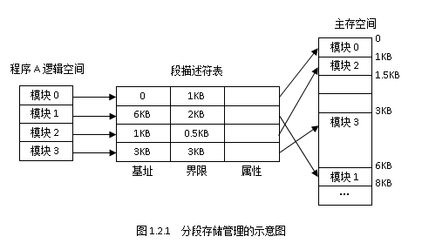
1．分段存储管理工作过程
图1.2.1给出了分段存储管理的示意图。

Slide 12
分段管理存储器访问基本过程
（1）从内存中找到段描述符表。GDTR/LDTR
（2）从段描述符表中找到相应的段描述符，由段描述符中的内存标志指出该段目前是否在内存。段存在位
（3）从段描述符找到段在内存的位置。段基址
（4）从段中找到信息所在的地址。段段基址+段内偏移
（5）访问该地址单元。

Slide 13
2．虚拟地址和虚拟地址空间
Pentium微处理机在保护模式下的存储器管理单元使用48位的存储器地址（指针），如图1.2.2所示。逻辑地址/虚地址
该48位存储器地址称为虚拟地址，它在程序中用以规定指令或数据的存储器位置。
48位分为段选择符（或简称为选择符）和偏移量两部分。
段选择符16位，偏移量32位。

Slide 14
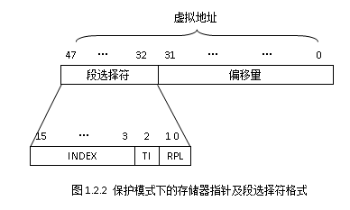

Slide 15
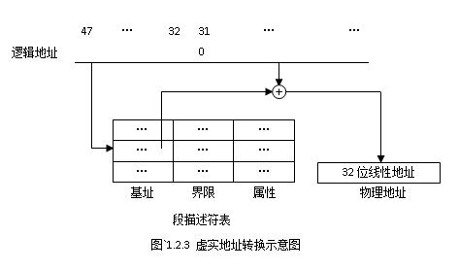
3．虚实地址转换
由段选择符找到段描述符在段表（也称段描述符表）的位置，然后取出段描述符中的32位基地址并与偏移量相加，得到32位的线性地址。如果不启用分页功能，则线性地址就直接作为物理地址。

Slide 16
1.2.2 段描述符
段描述符是Pentium微处理机存储管理部件管理64T字节单元虚拟存储地址空间分段的基本元素。一个段描述符对应于虚拟地址空间中的一个存储器段。
段描述符是位于主存中的一种数据结构，由系统程序创建，它为处理机提供段的基本信息。
段描述符按段的性质可分为程序段描述符、系统段描述符和门描述符，如图1.2.4所示。

Slide 17
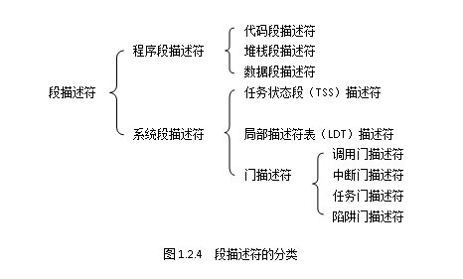

Slide 18
1．程序段描述符
（1）基地址----32位
（2）段界限---20位
（3）粒位（G）---段限值的单位，0~1字节，1~4K
（4）分类位（S） ---0~系统段，1~非系统段
（5）段存在位（P）---0~不存在，1~存在
（6）系统可用位（AVL）
（7）特权级（DPL）---两位00~11
（8）类型（TYPE）----共4位

Slide 19
D7 | D6 | D5 | D4 | D3 | D2 | D1 | D0 | 字节
段界限7～0 |  |  |  |  |  |  |  | 0
段界限15～8 |  |  |  |  |  |  |  | 1
段基址7～0 |  |  |  |  |  |  |  | 2
段基址15～8 |  |  |  |  |  |  |  | 3
段基址23～16 |  |  |  |  |  |  |  | 4
P存在 | DPL特权级 |  | S分类 | TYPE类型 |  |  |  | 5
G粒度 | D/B | 0 | AVL | 段界限19～16 |  |  |  | 6
段基址31～24 |  |  |  |  |  |  |  | 7

Slide 20
（8）类型TYPE字段
1）数据段或堆栈段描述符中的类型TYPE字段。
①可执行位（E） ---0~数据段或堆栈段，1~程序段
②扩展方向位（ED） ---0~地址由低向高，1~由高向低
③可写位（W ）---0~不允许写入，1~允许写入。
④访问位（A ）---当A=0时，该段尚未被访问，当A=1时，该段已被访问。

Slide 21
2）代码段描述符中的类型TYPE字段
①可执行位（E ）---当E=1时，是代码段。
②一致性位（C ）---所谓一致性检查，就是采用特权级进行控制，1~一致性代码段，0~非一致性代码段。
③可读位（R ）---1~可读，0~不可读。
④访问位（A ）---0~未被访问过，1~已经访问过。

Slide 22
（9）D位/B位字段
1）在代码段描述符中，用来指示代码段中缺省的操作数的长度和有效地址长度。
2）在堆栈段描述符中，用来指示堆栈指针寄存器的大小。
3）在数据段描述符中，用来指示数据段中操作数的长度。
D/B位-----0~16位，1~32位

Slide 23
（10）兼容位字段

Slide 24
2．系统段描述符
系统段描述符的格式如表1.2.4所示。
D7 | D6 | D5 | D4 | D3 | D2 | D1 | D0 | 字节
段界限7～0 |  |  |  |  |  |  |  | 0
段界限15～8 |  |  |  |  |  |  |  | 1
段基址7～0 |  |  |  |  |  |  |  | 2
段基址15～8 |  |  |  |  |  |  |  | 3
段基址23～16 |  |  |  |  |  |  |  | 4
P存在 | DPL特权级 |  | S分类 | TYPE类型 |  |  |  | 5
G粒度 | 0 | 0 | 0 | 段界限19～16 |  |  |  | 6
段基址31～24 |  |  |  |  |  |  |  | 7

Slide 25
TYPE字段的定义如表1.2.5所示
TYPE | 段的类型（用途） | TYPE | 段的类型（用途）
0000 | 未定义（无效） | 1000 | 未定义（无效）
0001 | 286 TSS描述符，非忙 | 1001 | TSS描述符,非忙
0010 | LDT描述符 | 1010 | 未定义（保留）
0011 | 286 TSS描述符，忙 | 1011 | TSS描述符,忙
0100 | 286调用门描述符 | 1100 | 调用门描述符
0101 | 任务门描述符 | 1101 | 未定义（保留）
0110 | 286中断门描述符 | 1110 | 中断门描述符
0111 | 286陷阱门描述符 | 1111 | 陷阱门描述符

Slide 26
3．门描述符
门描述符用来控制访问的目标代码段的入口点。
门描述符包括调用门、任务门、中断门和陷阱门。
门描述符的格式如表1.2.6所示。
D7 | D6 | D5 | D4 | D3 | D2 | D1 | D0 | 字节
偏移地址7～0 |  |  |  |  |  |  |  | 0
偏移地址15～8 |  |  |  |  |  |  |  | 1
段选择符7～0 |  |  |  |  |  |  |  | 2
段选择符15～8 |  |  |  |  |  |  |  | 3
0 | 0 | 0 | 字计数 |  |  |  |  | 4
P存在 | DPL特权级 |  | S分类 | TYPE类型 |  |  |  | 5
偏移地址23～16 |  |  |  |  |  |  |  | 6
偏移地址31～24 |  |  |  |  |  |  |  | 7

Slide 27
1.2.3 全局描述符表及寄存器
全局描述符表由段描述符组成。
全局描述符表和段描述符都由系统程序产生。
全局描述符表如图1.2.5所示。

Slide 28
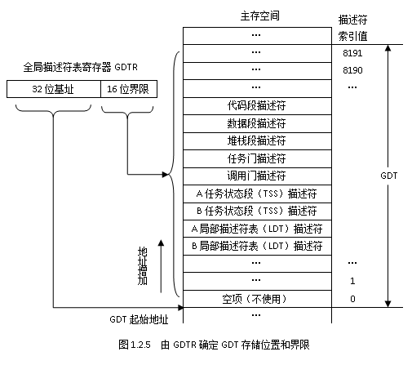

Slide 29
全局描述符表寄存器GDTR指定了全局描述符表GDT在内存中的起始地址。
GDTR是Pentium微处理机中的48位寄存器。该寄存器的低2个字节标识为16位界限，它规定了GDT按字节进行计算的地址范围的大小。
GDTR的高4个字节标为32位基地址，指示GDT在存储器中开始的物理地址。

Slide 30
全局描述符表寄存器指令LGDT、SGDT。
全局描述符表的基地址应该在8字节边界上对准，以便在进行Cache块填充时最大限度地利用其性能。
在段选择符中，用13位的INDEX选择存放在描述符表中的段描述符，描述符表最多可以存放2¹³=8192个描述符。
（实际全局描述符表GDT只存放8191个），Pentium微处理机全局描述符表GDT中的第0项是空选择项，不被使用。

Slide 31
1.2.4 局部描述符表及寄存器
局部描述符表LDT：每个任务除了可访问全局描述符表外还可访问它自己的描述符表，任务的局部描述符表。
局部描述符表寄存器LDTR：指向当前局部描述符表。
LDTR由16位选择符、32位基址、20位界限和12位属性组成。
每当LDTR中装入段选择符，LDT描述符就会被取出并缓存，从而激活一个新的LDT。
用存局部描述符表寄存器指令SLDT和装局部描述符表寄存器指令LLDT对局部描述符表寄存器LDTR内的段选择符进行读写操作。

Slide 32
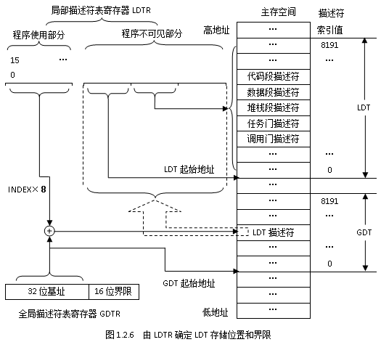

Slide 33
1.2.5 中断描述符表及寄存器
中断描述符表：IDT
中断描述符表寄存器：IDTR
IDTR是48位寄存器。16位界限，它规定了IDT按字节计算的大小，IDT最大可达64KB（但是Pentium微处理机只能够支持256个中断和异常，最多占用2KB）；32位基地址，指示IDT在存储器中开始的物理地址。
中断描述符表IDT中存放的描述符类型均是门描述符。门提供了一种将程序控制转移到中断服务程序入口的手段。

Slide 34
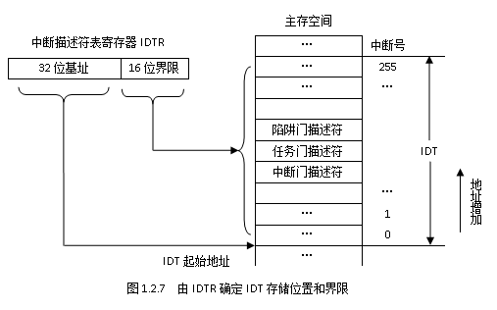

Slide 35
中断描述符表IDT可放在Pentium微处理机32位线性地址空间中的任何地方。
用装中断描述符表寄存器指令LIDT和存中断描述符表寄存器指令SIDT对中断描述符表寄存器IDTR的内容进行装入和保存的操作。
一旦IDT地址设定，那么进入保护模式之后一般就不允许改动。

Slide 36
1.2.6 任务状态段及寄存器
多任务系统
任务控制块
任务状态段TSS（Task State Segment），图1.2.8所示。
每个任务有自己的一个LDT和TSS。

Slide 37
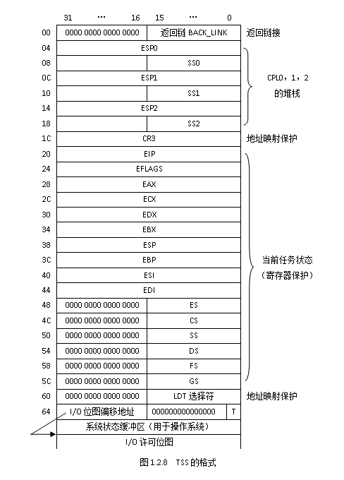

Slide 38
1．TSS的偏移量0字标记为返回链（BACK_LINK）。它是一个段选择符，把前一个任务的TSS描述符的段选择符（即原来TR中的16位可见部分）转入新任务TSS中。
2．偏移量4H到偏移量18H双字中包含特权级0～2的ESP和SS值。当前任务被中断时要用这些值来对特权级0～2的堆栈进行寻址。
3．偏移量1CH双字包含CR3的内容。CR3中保存前一个状态的页目录寄存器的基地址。
4．偏移量20H到偏移量5CH双字的值被装入指定的寄存器。

Slide 39
5．偏移量60H字标记为LDT描述符的选择符。每一个任务都有自己的LDT，这里的“LDT描述符的选择符”就是指该TSS所对应的任务的LDT描述符的选择符。
6．偏移量64H字的最低位T与调试状态寄存器DR6中的BT位相关联，该位用于调试。若T=1，则进入该任务会发生调试异常。若T=0，则进入该任务不会发生调试异常。
7．偏移量66H中包含I/O允许位图的偏移量。存放由TSS的起始地址到I/O位映像首字节的偏移量。

Slide 40
任务寄存器：TR
TR由16位段选择符、32位基址、20位界限和12位属性组成。
TSS描述符由任务寄存器TR寻址。
TR的内容由装任务寄存器指令LTR和存任务寄存器指令STR进行装入和保存。TR的内容也可由保护模式下运行程序中的远转移JMP或远调用CALL指令来改变。
在初始化之后，远调用CALL或远转移JMP指令通常对任务进行切换。大多数情况下，用远调用CALL指令来初始化一项新任务。

Slide 41
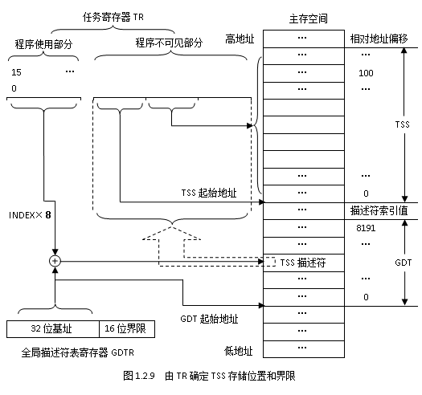

Slide 42
1.2.7 段选择符及寄存器
1．段选择符
选择符分为3个字段：
（1）描述符表选择字段TI
段选择符中的D2位（TI）是描述符表选择字段，这个字段用来说明使用的是全局描述符表GDT，还是局部描述符表LDT。当TI=0时，选择的是全局描述符表GDT。当TI=1时，选择的是局部描述符表LDT。

Slide 43
（2）索引字段INDEX
段选择符中的D15～D3位是索引字段，共13位，可以选2¹³=8192个段描述符的描述符表中选出任何一个段描述符。
索引值乘以8就是所选描述符相对于GDT或LDT首址的偏移量，处理机用这个偏移量再加上描述符表的基地址就是段描述符在描述符表中的地址。
（3）请求特权级字段RPL
段选择符中的D1、D0位是请求特权级字段。RPL字段占有2位，故有4个特权级，00、01、10、11，称作0级、1级、2级、3级。0级的特权最高，1级次之，3级的特权最低。

Slide 44
2．段选择符装入段寄存器的操作
段选择符装入段寄存器的操作是通过应用程序中的指令完成的。装段寄存器的指令有2类，即直接的装段寄存器指令和隐含的装段寄存器指令。
（1）直接的装段寄存器指令：传送指令MOV、弹出堆栈指令POP、加载段寄存器指令LDS、LSS、LGS、LFS。
（2）隐含的装段寄存器指令：指令CALL、远转移指令JMP。这种指令更改代码段寄存器CS的内容。
由于绝大多数指令都要涉及段，所以段选择符总是被装在段寄存器内备用。

Slide 45
1.3 保护模式下的访问操作与保护机制
《Linux内核完全剖析—基于0.12内核》第4章80x86保护模式及其编程

Slide 46
1.3.1 保护机制的分类
Pentium微处理机对内存中的程序设置了3类保护机制：任务间存储空间的保护、段属性和界限的保护、特权级保护。
1．任务间存储空间的保护
任务间的保护是通过每一个任务所专用的LDT描述符实现的。每个任务都有它特定的虚拟空间,避免各任务之间的干扰，起到隔离、保护的作用。
2．段属性和界限的保护
当段寄存器进行加载时，需要进行段存在性检查（属性字节的P位）以及段限检查。

Slide 47
3．特权级与特权级保护
特权级用PL表示，分为0、1、2和3级。
0级特权最高，一般是提供面向微处理器功能（I/O控制、任务安排和存储器管理）的核心程序。
1级是提供例如文件访问的系统服务的过程。
2级是用于实现一些支持系统专用操作的例程。
3级是用户应用程序运行的最低级别。

Slide 48
管理中使用了3种形式的特权管理：
当前任务特权CPL
选择符特权RPL
描述符特权DPL。
并且规定：
特权级为P的段中存储的数据，只能由特权级高于或等于P的段中运行的程序使用；特权级为P的代码段/过程，只能由在低于或等于P的特权级下执行的任务调用。

Slide 49
（1）当前特权级CPL
当前正在执行的代码段所具有的访问特权级，存放在CS段寄存器的最低两位。
（2）描述符特权级DPL
保存在段描述符的特权级，段固有的特权级。
（3）请求特权级RPL
RPL是新装入段寄存器的段选择符的特权级，存放在段选择符的最低两位。

Slide 50
1.3.2 数据段访问及其特权级检查
1．数据段的访问过程
程序给定的地址都是逻辑地址。逻辑地址由段选择符中的高14位和一个只能在这个段内使用的32位偏移量组成，故逻辑地址由46位二进制数组成，其中低32位是偏移量，高14位是段寄存器中的15～2位的内容。对逻辑地址的访问权和访问范围系统都要进行检查，如果通过了检查，则把这个32位的偏移量与这个段的基地址相加，将逻辑地址转换成一个线性地址。
（改变段寄存器/段不变的时候）

Slide 51
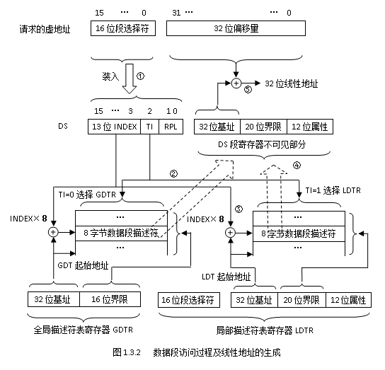

Slide 52
2．数据段访问的特权级检查
通常进行以下几个步骤的检查：
（1）微处理机检查该段是否存在，若不存在，则产生异常11。（装入段寄存器新值时检查）
（2）微处理机检查段选择符是否引用了正确的段类型。若引用了一个不正确的描述符类型，则引起异常13。
（3）根据特权规则确定的数据存取规则，进行特权检查。

Slide 53
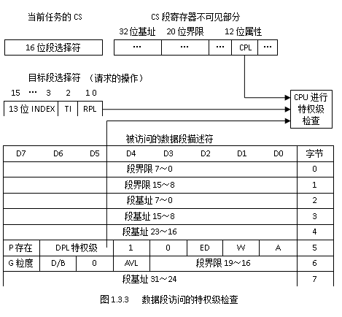

Slide 54
特权级规则：高特权级代码可以访问低（等于）特权级的数据，低特权级可以调用高（等于）特权级的程序。DPL≥MAX（CPL，RPL）
把段选择符装入SS的指令，必须引用可写的数据段描述符。满足CPL=RPL=DPL，才能实现对堆栈段描述符的访问。
在一个任务内，对每个特权级的操作，都提供了一个独立的堆栈。把其他类型的段描述符装入SS寄存器，或破坏上述特权级规则，将引起异常13。
堆栈不存在将引起异常12。

Slide 55
1.3.3 任务内的段间转移及其特权级检查
当一个段选择符装入CS寄存器时，就会发生段间控制转移。
执行JMP、CALL、INT、RET、IRET等指令可实现代码段之间的控制转移。
（段不变时，只检查段限）

Slide 56
如果在JMP和CALL指令中直接给出目标地址，就是段间直接转移。
段间直接转移只能实现同一特权级的不同代码段之间的控制转移。
如果在JMP和CALL指令中给出的段选择符是目标地址的门描述符的选择符，就是段间间接转移。

Slide 57
任务内的段间转移：
（1）任务内的转移分为同特权级的转移和不同特权级间的转移。
（2）用JMP指令通过代码段描述符，可实现同特权级间的直接转移。
（3）用CALL指令通过代码段描述符，可实现同特权级间的直接转移；通过调用门，可实现同特权级或向更高特权级的间接控制转移。
（4）用INT指令（包括异常和外部中断）通过中断门/陷阱门，可实现同特权级间或更高特权级的间接控制转移。
（5）转移到同一代码段中的另一条指令，只须使用转移或调用指令即可，此时，只需要检查段长界限，以确保转移或调用的目标不会超过当前代码段的边界。

Slide 58
表1.3.1 任务内段间控制转移的描述符访问规则
控制转移类型 | 操作类型 | 引用的描述符 | 涉及的描述符表
同一个特权级 | JMP、CALL、RET、IRET* | 代码段 | GDT/LDT
同一个特权级，或转移到更高特权级 | CALL | 调用门 | GDT/LDT
 | 中断指令、异常、外部中断 | 陷阱门、中断门 | IDT
转移到较低特权级 | RET、IRET* | 代码段 | GDT/LDT
注：使用IRET实现控制转移时，需要嵌套任务位NT=0

Slide 59
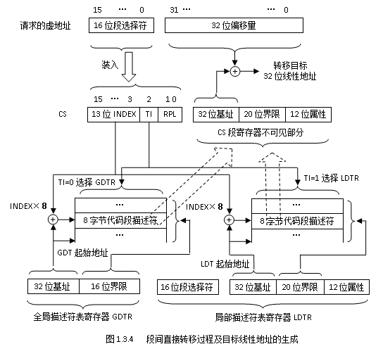
1．段间直接转移的操作过程
这个过程将完成同一个特权级的段间程序转移

Slide 60
2．段间直接转移的特权级检查
段间直接控制转移通常发生在以下两个条件：
（1）如果CPL等于DPL，则两个段处于相同的保护级，转移发生。
（2）如果CPL > DPL，且新段类型域中的相容位C=1（当C=1时，表示一致性代码段，需要进行特权级检查），那么程序在CPL级执行。

Slide 61
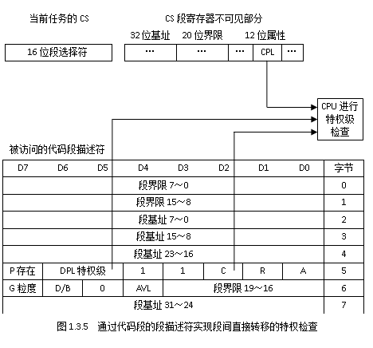

Slide 62
3．段间间接转移的操作过程：使用调用门
语句： CALL 段选择符：偏移量
过程：
① 将指令中的段选择符送入CS。
② 根据CS中段选择符的TI决定选择局部描述符表LDT还是选择全局描述符表GDT。
③ CS段选择符索引字段乘以8后，加上基地址，得到调用门描述符的地址。
④ 将调用门描述符中目标代码段描述符的段选择符送入CS。

Slide 63
⑤ 根据CS中段选择符的TI决定选择局部描述符表LDT还是选择全局描述符表GDT，现假设选择局部描述表LDT。
⑥ CS段选择符的索引字段乘以8后，加上LDTR中的基地址，得到局部描述符表LDT中代码段描述符的地址。
⑦ 将局部描述符表LDT中目标代码段描述符的内容（32位的基地址、20位的段界限、12位的属性）送入CS段寄存器的不可见部分。
⑧ CS寄存器的不可见部分中的32位基地址与调用门的目标地址的偏移量相加形成32位线性地址。

Slide 64
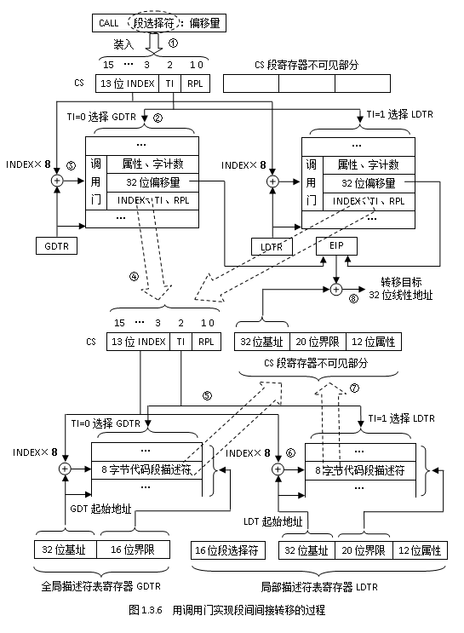

Slide 65
改变特权级时堆栈的变化：
每当任务的当前特权级改变时都会激活一个新的堆栈。
旧的ESP和SS随同旧的EIP和CS以及其他参数被保存到新的堆栈中，保存这些信息的目的是返回旧的程序环境。
在高特权级的程序执行结束时，RET指令将程序控制返回给调用的程序。RET指令将导致旧EIP和CS值、一些参数及其旧的ESP和SS值从堆栈中弹出。

Slide 66
4．段间间接转移的特权级检查
使用 JMP 转移到一个非一致性段, 必须满足下面两个条件; 否则, 就会产生一个一般保护异常。 • MAX (CPL,RPL1) ≤ DPL1 • DPL = CPL
对于 CALL 指令 (或JMP 转移到一个一致性段),必须满足下面两个条件; 否则, a 就会产生一个一般保护异常。 • MAX (CPL,RPL1) ≤ DPL1 • DPL ≤ CPL

Slide 67
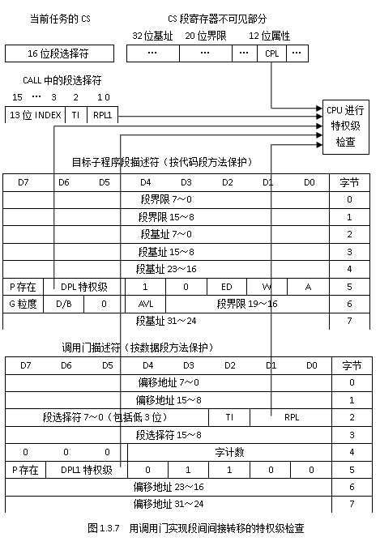

Slide 68
1.3.4 任务切换及其特权级检查
所谓任务切换，是指从执行某一个任务转换到执行另外一个任务的过程。
任务切换的过程是：
保存机器的整个状态，装入新的执行状态，进行保护检查，开始新任务的执行，执行完毕后回到原来的任务继续执行。

Slide 69
1．任务的设定
在执行某任务以前，必须在存储器中定义GDT、IDT、LDT和TSS；
在GDT中登记（写入）所需要的段描述符、门描述符、LDT描述符、TSS描述符；
在IDT中登记（写入）所需要的中断门、陷阱门、任务门等；
并且还必须对GDTR、IDTR、LDTR、TR设置适当的数值。
TR给出TSS段的基址。

Slide 70
2．TSS描述符和任务门
在任务切换中，通常用到任务状态段TSS和任务门。
每一个任务必须有一个任务状态段TSS。TSS描述符属于系统描述符类（属性字节中S=0），该描述符包含了TSS在内存中的基址和界限。TSS描述符位于GDT中，所以指向TSS描述符的段选择符的TI位应该为0。
任务门用于定位GDT中的一个TSS描述符，即给出在GDT中相应任务的TSS描述符的选择符，可实现任务的间接转换。

Slide 71
3．任务切换的方法
利用段间转移指令JMP或段间调用指令CALL，通过任务门或直接通过任务状态段TSS，可以进行任务间的转移，即任务切换。
INT指令（包括异常中断和外部中断）或者执行IRET指令，也可能发生任务切换。
由于RET指令的目标地址只能使用代码段描述符，所以，不能通过RET指令实现任务切换。

Slide 73
在进行任务切换时，要把新任务的TSS描述符的选择符传送到TR的选择符字段，对TR的选择符字段有两种修改方法：
（1）直接任务切换：直接访问新任务的TSS描述符，从而得到新任务的TSS。
（2）间接任务切换：新任务的TSS描述符的选择符由任务门加载。

Slide 74
任务的切方法及指令：
（1）段间JMP/CALL指令：进行直接任务切换或间接任务切换。
（2）INT指令（包括异常中断和外部中断）：只能进行间接任务切换。当中断/异常发生时，如果IDT的目标项是中断门或陷阱门，则执行中断处理程序。如果目标项是任务门，则进行任务切换。
（3）IRET指令（当NT=1时）：只能进行直接任务切换。EFLAGS寄存器的NT位必须为1，表明是处于任务嵌套。NT为0时，执行IRET指令与正常中断处理程序最后执行IRET指令的结果相同，只完成正常的中断返回，不进行任务切换。

Slide 75
4．任务切换的过程
（1）保护当前任务现场环境
（2）设置新任务的TR
（3）设置新任务的工作环境

Slide 76
具体的切换过程如下：
（1）将当前任务现场（包括6个16位段寄存器、8个32位通用寄存器、1个32位EFLAGS标志寄存器、1个32位EIP寄存器）存放到当前任务的TSS中。
（2）GDTR中的基址加上指令中段选择符索引×8来选择新任务的TSS描述符。
（3）新任务TSS描述符指向了新任务的TSS。
（4）由指令中的段选择符和新任务的TSS描述符加载TR。
（5）GDTR中的基址加上新任务TSS中LDT描述符的选择符×8来选择新任务的LDT描述符。

Slide 77
（6）由新任务TSS中LDT描述符的选择符和新任务的LDT描述符加载LDTR。
（7）新任务TSS中的EIP和CS内容分别送入EIP寄存器和CS寄存器。
（8）GDTR（或LDTR）中的基址加上新任务TSS中CS段选择符索引×8来选择新任务在GDTR（或LDTR）中的一个代码段描述符。
（9）被选中的代码段描述符装入CS的不可见部分。
（10）CS缓冲区（不可见部分）的基址加上EIP，得到目标程序的入口地址，用新任务TSS的内容加载各个寄存器。（11）执行新的任务。

Slide 78
5．任务切换过程举例
① 执行JMP指令，将任务A的TSS描述符的选择符0000 0010 0000 0010B（0202H）送入TR中。
② 由TR中的选择符从GDT表中找到变址值为40H的项，在这一项中存放着任务A的TSS描述符。将任务A的TSS描述符送入TR中的不可见部分。
③ TR中的不可见部分指向任务A的TSS的基地址和界限。
④ 在执行任务A程序的过程中，一个CALL PROC指令通过任务门进行间接任务切换。

Slide 79
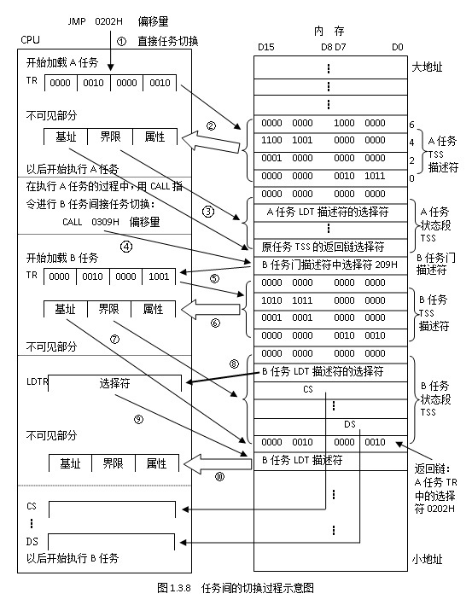

Slide 80
调用语句中的PROC是过程名。当把这个语句翻译成可执行的指令时，假设其形式为：
CALL 0309H 偏移量
由指令中的选择符0309H从GDT表中找到变址值为61H的项，在这一项中放着任务B的任务门描述符，其类型值为5、选择符值为0209H；将任务B的任务门描述符中的目标选择符0209H送入TR中。

Slide 81
⑤ 由TR的选择符从GDT表中找到变址值为41H的项，在这一项中存放着任务B的TSS描述符。
⑥ 任务B的TSS描述符中的基地址、界限和属性送入TR中的不可见部分。
⑦ TR中的不可见部分指出任务B的TSS的基地址、界限和属性。
⑧ 将任务A的TSS描述符的选择符，存入任务B的TSS中的返回链内。将任务B的任务状态段TSS中的LDT描述符的选择符送入LDTR，把任务B的任务状态段TSS中的内容恢复到各个寄存器，把NT标志置位为1。

Slide 82
⑨ 由LDTR中的LDT描述符的选择符从GDT表中找到任务B的LDT描述符项，在这一项中存放着任务B的LDT描述符表的基地址、界限和属性。
⑩ 将任务B的LDT描述符表的基地址、界限和属性送入LDTR中的不可见部分，即可确定任务B的当前局部描述符表；由CS和DS等段寄存器中的段选择符从LDT/GDT表中找到任务B的当前代码段描述符和数据段描述符，并将其段描述符中的基地址、界限和属性送入CS和DS等段寄存器的不可见部分。

Slide 83
6．任务切换的特权级检查
（1）利用JMP/CALL指令进行直接任务切换时，要对TSS进行保护。JMP/CALL指令的当前特权级CPL必须高于等于TSS的描述符特权级DPL，即数值上满足CPL≤DPL的条件。如果通过了TSS的特权级检查，则可以进入任意特权级的其他任务。
（2）利用任务门进行间接任务切换时，要对任务门进行保护。JMP/CALL、INT n和INTO指令的当前特权级CPL必须高于等于任务门的特权级DPL，即数值上满足CPL≤DPL的条件。如果通过了任务门的特权级检查，则可以进入任意特权级的TSS。

Slide 84
1.4 向保护模式的转换
Pentium在复位之后，将CR0寄存器中的PE位变为逻辑0，处理器处在实地址方式下并开始运行程序。
通过给CR0寄存器中的PE位置1，微处理器将进入保护模式，但在进入保护模式之前，必须在实地址方式下作好初始化准备工作。

Slide 85
完成从实地址方式到保护模式切换的步骤：
（1）初始化中断描述符表IDT，使其包含至少前32种中断类型有效的中断门描述符。
（2）初始化全局描述符表GDT，使其第0项为一个空描述符，并且使其至少包含一个数据段描述符、一个代码段描述符、一个堆栈段描述符。
（3）通过指令MOV CR0，R/M 使CR0寄存器中的PE位置1，进入保护模式。
（4）进入保护模式后，执行一条JMP指令清除内部指令队列并把TSS描述符基址装入到TR中。

Slide 86
（5）将初始数据段选择符的值装入到所有的数据段寄存器中。
（6）现在Pentium已运行在保护模式下，正在使用GDT和IDT中定义的段描述符。

Slide 87
另一种适合多任务操作系统进入保护模式的方法是为装载所有的寄存器而建立任务切换。步骤：
（1）初始化中断描述符表IDT，以便它用IDT中的至少32个描述符提供有效的中断描述符。
（2）初始化全局描述符表GDT，以便使其最少有两个任务状态段TSS描述符和初始任务所需要的原始代码段及数据段描述符。
（3）初始化任务寄存器TR，使它指向一个TSS，当初始任务发生切换并访问新的TSS时，当前寄存器值将保存在这个原始的TSS中。

Slide 88
（4）进入保护模式后，执行一条JMP指令清除内部指令队列，切换到保护模式下。将当前的TSS选择符装入到TR寄存器中。
（5）用一条远转移指令装载TR寄存器，以便访问新的TSS并保存当前状态。
（6）现在Pentium已运行在保护模式下。

Slide 89
1.5 分页存储管理
分页是虚拟存储器多任务操作系统另一种存储器管理方法。段的长度是可变的，而页的长度是固定的。
分页方法将程序分成若干个大小相同的页，各页与程序的逻辑结构没有直接的关系。
分页大大简化了存储管理程序的实现。
Pentium微处理器采用二级页表方法对页面进行管理，第1级页表称作页目录表，页目录表的页目录项给出一个第2级页表基址。

Slide 90
1.5.1 页目录与页表
1．页目录表基地址寄存器
页目录表存储在内存中，并通过页目录基地址寄存器CR3来访问。
控制寄存器CR3保存着页目录的基地址，该基地址起始于任意4KB的边界。

Slide 91
2．页目录
页目录表由页目录项组成，页目录项包含下一级页表的基址和有关页表的信息。
Pentium微处理器中，页目录表最多包含1024个页目录项，每个页目录项为4个字节，所以，页目录自身占用一个4KB的页面（存储页）。
32位线性地址的最高10位（A31-A22）是页目录的索引，用于在页目录表中查找不同的页目录项，而页目录项中保存着下一级所对应的页表的基地址。

Slide 92
3．页表
页表由页表项组成，页表项包含页面（存储页）的基址和有关页面的信息。
Pentium微处理器中，页表最多包含1024个页表项，每个页表项为4个字节，所以，页表自身也占用一个4KB的页面（存储页）。
32位线性地址的（A21-A12，10位）是页表的索引，用于在页表中查找不同的页表项，而页表项中保存着所对应的页面（存储页）的基地址，即页面（存储页）的起始地址。

Slide 93
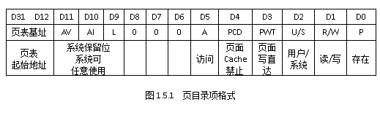
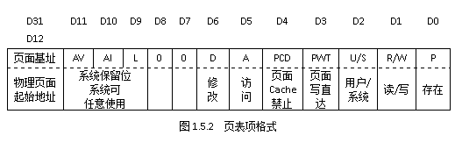
4．页目录项/页表项格式

Slide 94
（1）存在标志位P。当P=1时，表示该页在主存中。当P=0时，表示该页不在主存中，这种情形称作页面失效。在对页式存储器全面支持的系统中，页面失效会导致如下的处理操作：
1）如果主存还有空闲空间，操作系统把急需访问的页调入主存，且把P置为“1”，并对其他有关的控制位进行相应的操作。
2）如果主存没有空闲空间，就要根据一定的替换算法把主存中的某页调出存到辅存，再把急需访问的页调入主存，放到被替换出的空间。

Slide 95
（2）访问标志位A。
（3）修改位D，也称为脏位，是一个被写修改的标志，该位只在页表项中起作用。
（4）用户/系统位U/S。当U/S=O时，选择系统级（管理程序级）保护，此时用户程序不能访问该页，适用于操作系统、其他系统软件（诸如设备驱动程序）和被保护的系统数据（例如页表）。当U/S=1时，选择用户级保护，此时用户程序可以访问该页，适用于应用程序代码和数据。
U/S位是为了保护操作系统所使用的页面不受用户程序破坏而设置的。

Slide 96
（5）读/写位R/W，当R/W=0时，选择只读操作。R/W=1时，选择可读写操作。
U/S、R/W这两位与CR0寄存器中的WP位（页写保护位）配合使用，进行页面级的保护。
（6）PCD和PWT是对Cache的控制方式位，PCD为页面Cache禁止，PWT为页面写直达。允许分页时，Pentium微处理器的PCD和PWT引脚状态与这两位一致。
（7）保留位AV、AI、L。该字段允许系统程序任意使用。一般用于供操作系统记录页的使用情况，比如，用来记录页面使用次数，据此可替换掉一些最少使用的页。

Slide 97
表1.5.1 页面级的保护
U/S | R/W | WP | 用户访问权限 | 管理程序访问权限
0 | 0 | 0 | 无 | 读/写/执行
0 | 0 | 1 | 无 | 读/执行
0 | 1 | 0 | 无 | 读/写/执行
0 | 1 | 1 | 无 | 读/写/执行
1 | 0 | 0 | 读/执行 | 读/写/执行
1 | 0 | 1 | 读/执行 | 读/执行
1 | 1 | 0 | 读/写/执行 | 读/写/执行
1 | 1 | 1 | 读/写/执行 | 读/写/执行

Slide 98
1.5.2 分页转换机制
1．分页转换的工作过程
分页机制的工作过程如下：
（1）4KB长的页目录表存储在由CR3寄存器所指定的物理地址。此地址常称为根地址。
（2）用线性地址中的最高10位（A31-A22）页目录索引，乘以4（每个页目录项占4个字节）得到页目录中页目录项的偏移量，从1024个页目录项中确定所访问的页目录项。

Slide 99
（3）用线性地址中的A21-A12这10位页表索引，即0000000010B（2号页表项），乘以4（每个页表项占4个字节）得到页表3中页表项的偏移量008H，从1024个页表项中确定所访问的页表项2，图中此页表项包含了所要访问的物理页的起始地址00160000H。
（4）以物理页的起始地址00160000H为基址，再加上线性地址的最低12位（A11-A0）页内偏移量，即000010011000B，就确定了所寻址的物理单元00160098H。

Slide 100
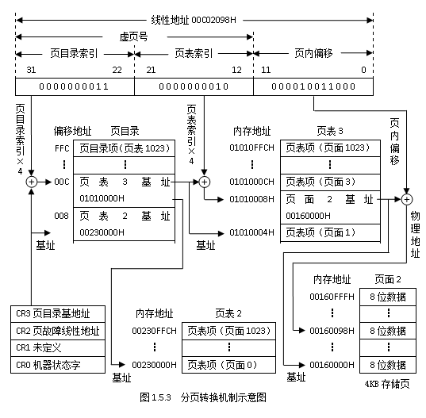

Slide 101
2．4MB页的管理机制
Pentium的页管理机制可设置4KB页或4MB页两种工作模式。当CR4寄存器中的PSE=0时（PSE为页大小扩充位），工作于4KB页。当CR4中的PSE=1时，允许页面大小扩充，即工作于4MB页。在Pentium中，由于4MB分页特性，只需要单一的一个页表，从而大大地减少了内存用量（因为页表也需要占用内存）。
Pentium微处理器的4MB分页转换机制如图1.5.4所示。线性地址的最左10位（A31-A22）在页目录中选择一个入口（与4KB一样），与4KB页不同的是，这里没有页表，而是使用页目录来寻址4MB内存。

Slide 102
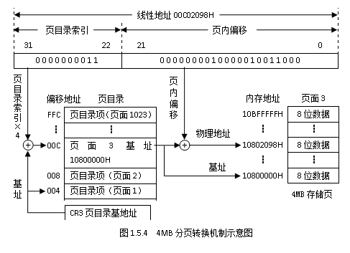

Slide 103
1.5.3 转换旁视缓冲存储器TLB
为了提高由线性地址向物理地址的转换速度，Pentium微处理器设有一个高速转换旁视缓冲存储器TLB。它由4组高速缓冲寄存器组成，每组8个寄存器，每个寄存器可存放一个线性地址（高20位，即A31-A12）和与之对应的页表项。
TLB按照最近频繁使用的原则可存放32项。当32项存满后而又有新的页表项产生时，按照最近最少使用的原则置换其中最少使用的项。

Slide 104
TLB中的内容是页表中部分内容的副本。TLB技术采用高速硬件进行地址变换，因而地址变换非常快，所以又称TLB为快表，存于主存中的页表称作慢表。
从线性地址到实地址的变换过程简述如下：
（1）线性地址同时在慢表和快表中查找。
（2）当在快表中查到（命中）后，立即停止在慢表中的查找，并由查到的页面基址与页内偏移拼接形成物理地址。
（3）当快表中没有查到所需的页号（未命中）时，就继续在慢表中查找。如果找到了，就取出页面基址，在形成物理地址时，把该页表项按一定规则存入快表TLB。如果在慢表中仍未找到，就会产生一个页面故障，供操作系统处理。

Slide 105
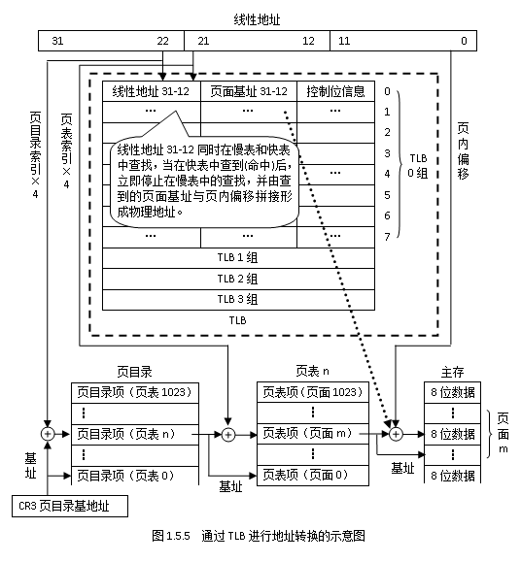

Slide 106
1.6 段页式存储管理的寻址过程
在保护模式下，存储器的管理具有分段管理模式、分页管理模式、段页式管理模式等3种，这3种模式的特点如下：
（1）分段不分页。此时，一个任务拥有的最大空间是2¹⁴⁺³²=64T，由分段管理部件将二维虚地址（段选择符，偏移量）转换成一维的32位线性地址，这个线性地址就是物理地址。

Slide 107
（2）分段分页。由分段管理部件和分页管理部件共同管理，兼有两种存储管理的优点。
（3）不分段分页。此时分段管理部件不工作，分页管理部件工作。程序不提供段选择符，只用32位寄存器地址（作为线性地址），一个任务拥有的最大空间是2³²=4G，虽然小了一点，但也还算够用。纯分页的虚地址模式又称为平展地址模式，将虚拟存储器看成是线性分页地址空间，具有更好的灵活性。

Slide 108
1.7 虚拟8086模式
虚拟8086模式是一个特殊运行模式。这种特殊运行模式的设计，使得多个8086实模式的应用软件可以同时运行。
Pentium保护模式和虚拟8086模式之间的主要区别在于微处理器对段寄存器的解释方式不同。在虚拟8086模式下，段寄存器与在实模式下的使用方式相同，能寻址从00000H到0FFFFFH的1MB存储空间。程序访问的是1MB以内的存储器，而微处理器可以访问存储系统中4GB范围内的任意物理存储单元。

Slide 109
虚拟8086模式由标志寄存器EFLAGS中的虚拟模式VM位选择。VM=1则允许虚拟8086模式操作。虚拟8086模式一般是以保护模式任务进入的。
启动虚拟8086模式有两种方式：
（1）通过任务切换给标志寄存器赋值。
（2）通过中断返回。在这种情况下标志寄存器的内容从堆栈中重新装入。
虚拟8086程序运行在特权级3。虚拟8086管理程序负责对标志寄存器中的VM位设置和清除，并且允许保护模式任务和虚拟8086模式任务同时存在于多任务程序环境中。

Slide 110
Pentium微型计算机的存储器管理可采用五种工作模式，即：实地址模式、分段管理模式、分页管理模式、段页式管理模式和虚拟8086管理模式。

